Slide 1
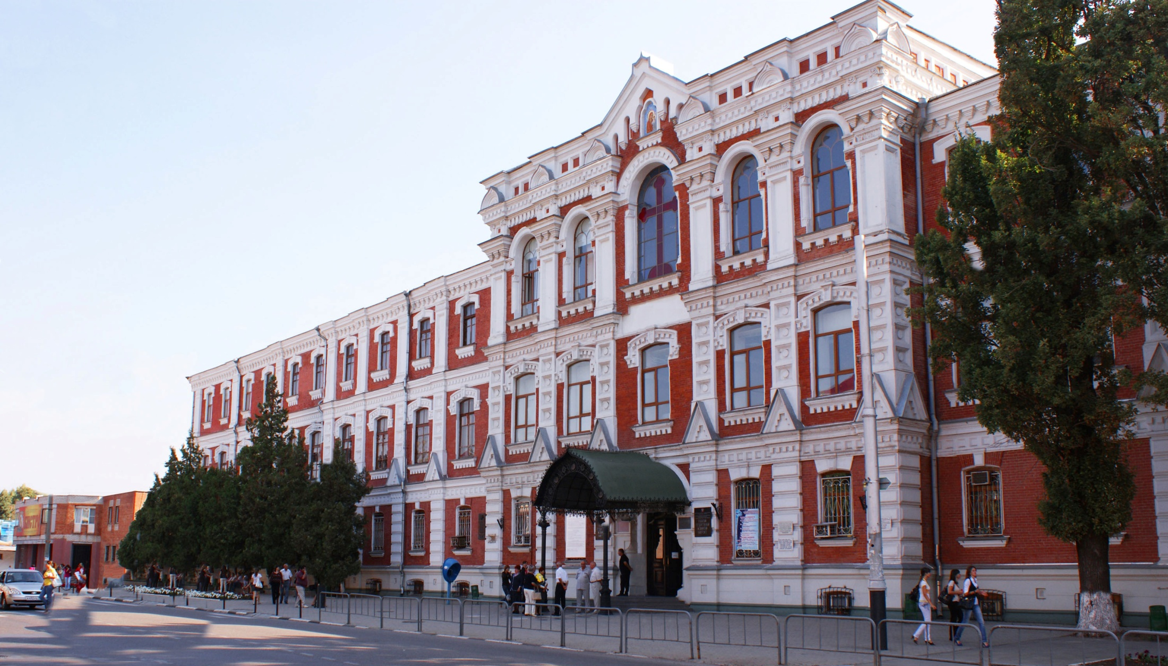
ФЕДЕРАЛЬНОЕ ГОСУДАРСТВЕННОЕ БЮДЖЕТНОЕ
ОБРАЗОВАТЕЛЬНОЕ УЧРЕЖДЕНИЕ ВЫСШЕГО ОБРАЗОВАНИЯ
«КУБАНСКИЙ ГОСУДАРСТВЕННЫЙ МЕДИЦИНСКИЙ УНИВЕРСИТЕТ»
МИНИСТЕРСТВА ЗДРАВООХРАНЕНИЯ РОССИЙСКОЙ ФЕДЕРАЦИИ
Проект «Бережливый ВУЗ»

Slide 2
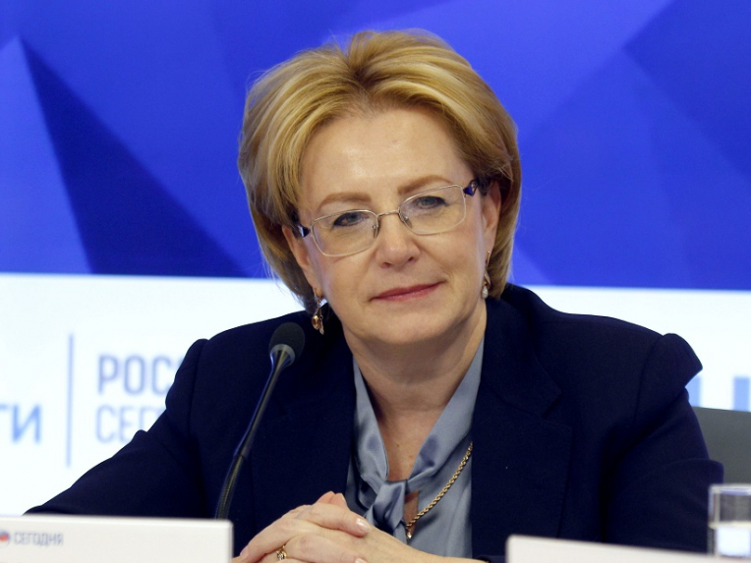
В.И. Скворцова
Министр здравоохранения Российской Федерации
«Проект основан на принципах внедрения бережливого производства. Это важно, потому что наша национальная система здравоохранения ориентирована на создание пациенто-центрированной помощи. Нам важно оказывать не только качественную медицинскую помощь, но и создавать комфортные условия для выздоровления»

Slide 3
История развития бережливого производства
Ford
Первый движущийся конвейер
исключение лишних перемещений персонала, соблюдение темпа работ
Toyota
«точно вовремя» и постоянное совершенствование
СССР Научная организация труда (НОТ)
организация рабочих мест и рационализация методов труда

Slide 4
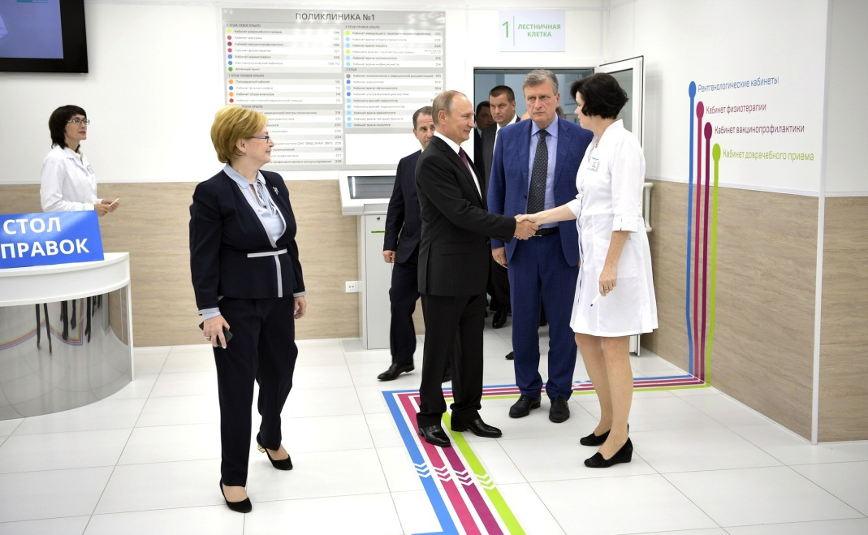
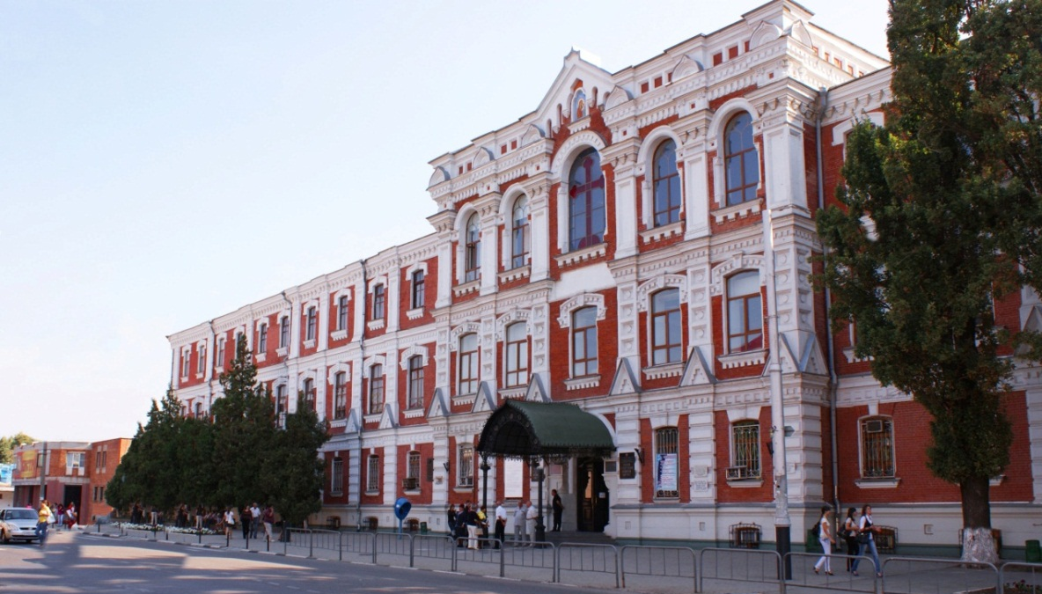
Бережливые технологии в здравоохранении и образовании

Slide 5
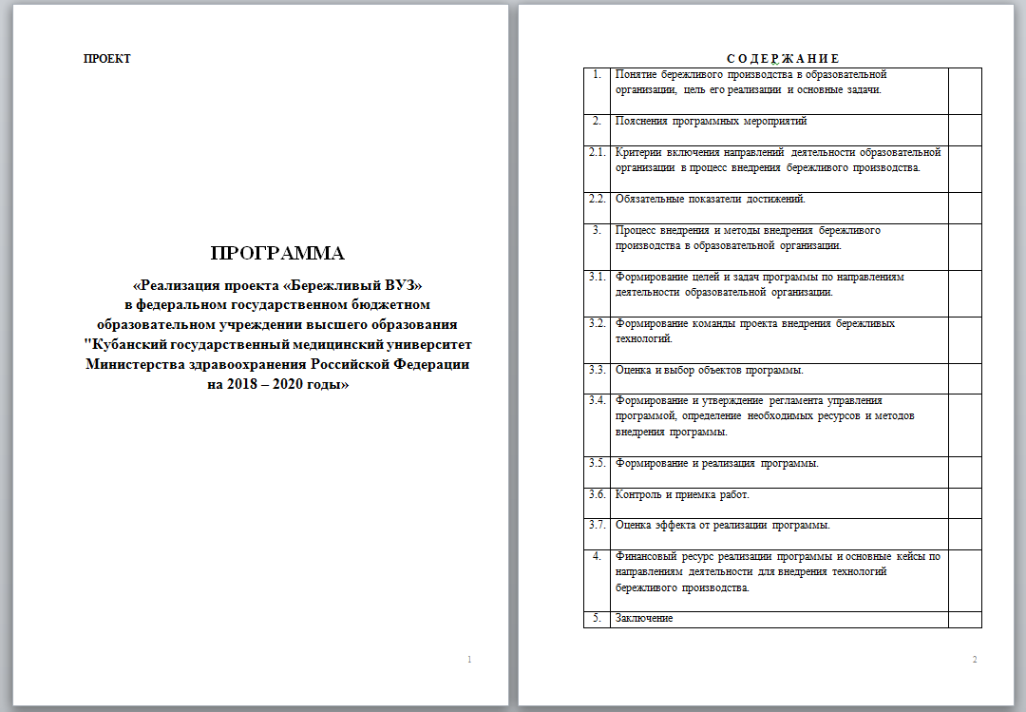
Проект программы реализации в КубГМУ

Slide 6
Цели и задачи реализации в КубГМУ
Цель
Поэтапное повышение эффективности деятельности Университета, в первую очередь повышения качества оказываемых услуг, наукоемкого производимых работ, за счет снижения издержек с одновременным освоением инновационного потенциала
Задачи
Подготовка, переподготовка и повышение квалификации персонала предприятий, ориентированных на внедрение современных методик эффективного управления процессами деятельности
Выпуск специалистов полностью соответствующих требованиям медицинских и фармацевтических организаций способных к минимальному периоду адаптации в условиях рабочего режима
Обучение и привлечение студентов к работе проектных команд предприятий по работе с механизмами методики "Бережливое производство"
Увеличение количества проведения научных исследований на базах Университета в рамках адаптации и внедрения современных технологий управления, проблем обеспечения необходимого инновационного климата
Укрепление конкурентоспособности оказываемых Университетом услуг, выполняемых работ
Анализ и обобщение опыта успешного внедрения методики "Бережливое производство"
Реализация пилотных проектов по видам деятельности Университета, направленных на повышение эффективности использования существующего кадрового потенциала, материально-технической базы, методов управления, а также активизация работы в области инновационного развития; участие в федеральных, долгосрочных и ведомственных целевых программах модернизации образования и науки

Slide 7
Ключевые кейсы
Работа деканата ФПК и ППС по направлению ДПО
Управление персоналом: прием на работу
Студенческий деканат: процедура получения допуска к осуществлению мед деятельности на должностях среднего медперсонала
Научно-организационный отдел: мониторинг научной деятельности профессорско-преподавательского состава и обучающихся.
Приемная кампания
1
2
3
4
5

Slide 8
Кейс 1. Работа деканата ФПК и ППС Данные анкетирования
Основные проблемы, обозначенные сотрудниками
деканата
Неудобные рабочие места у сотрудников
Недостаточно места в архиве (часть документов хранится в кабинетах)
Недостаточное материально-техническое оснащение
Несовершенный алгоритм электронной записи на обучение
Отсутствие видео- и аудиофиксации
Неудобные рабочие места у сотрудников
Основные проблемы, обозначенные обучающимися
Недостаточно места в архиве (часть документов хранится в кабинетах)
Недостаточное материально-техническое оснащение
Несовершенный алгоритм электронной записи на обучение
Отсутствие видео- и аудиофиксации
Основные проблемы, обозначенные обучающимися
Большая очередь в деканат в пиковые часы
Трудно дозвониться в деканат
Сложности с предварительной записью на циклы
Недостаточное количество сотрудников деканата
Некомфортная зона ожидания
Большое количество копий документов

Slide 9
Кейс 1. Работа деканата ФПК и ППС Организация работ
Проблема | Источник опроса | Предложения
Неудобные рабочие сотрудников Отсутствие видео- и аудиофиксации Некомфортная зона ожидания Большая очередь в деканат в пиковые часы Трудно дозвониться в деканат | сотрудники обучающиеся | Разработать и внедрить новую планировку организации рабочих мест, зоны ожидания Организация работы call центра. Перераспределить обязанности между сотрудниками Call – центра и сотрудниками деканата
Несовершенный алгоритм электронной записи на обучение Сложности с предварительной записью на циклы Недостаточное количество сотрудников деканата | сотрудники обучающиеся | Ограничить самозапись слушателей (бюджет) через Интернет квотой для каждого ЛПУ Ввести в действие новый, оптимальный график работы сотрудников деканата со слушателями (время приема)
Недостаточно места в архиве (часть документов хранится в кабинетах) Большое количество копий документов Недостаточное материально-техническое оснащение | сотрудники обучающиеся | Разработать и внедрить базу данных слушателей, Выгрузка информации о слушателе из федерального портала, Электронный архив

Slide 10
Кейс 1. Работа деканата ФПК и ППС Ожидаемые результаты
Устранение всех видов потерь в процессах (ожидание, лишние отчетные и учетные документы, лишние хождения, брак и т.д.);
Повышение удовлетворенности обучающихся и заказчиков качеством получения услуг;
Стандартизация организации образовательного процесса на базе «лучших практик» и снижение их вариабельности;
Создание образцов выстраивания эффективных потоков для тиражирования их на другие структуры ВУЗа.

Slide 11
Кейс 2. Управление персоналом: прием на работу Данные анкетирования
Основные проблемы, обозначенные сотрудниками управления кадров
Неудобные рабочие места у сотрудников
Недостаточно места для хранения документов
Низкий уровень коммуникаций со структурными подразделениями
Основные проблемы, обозначенные лицами оформляющимися на работу
Отсутствие выделенной зоны для заполнения документов при приеме на работу
Большое количество согласований при приеме на работу и территориальная отдаленность структурных подразделений, обязательных для посещения сотрудником с целью прохождения первичных инструктажей

Slide 12
Кейс 2. Управление персоналом: прием на работу Организация работ
Проблема | Источник опроса | Предложения
Отсутствие выделенной зоны для заполнения документов при приеме на работу Большое количество согласований при приеме на работу и территориальная отдаленность структурных подразделений, обязательных для посещения сотрудником с целью прохождения первичных инструктажей | Лица оформляющиеся на работу Лица оформляющиеся на работу | выделить зоны для заполнения документов при приеме на работу минимизировать личное посещение подразделений Университета для согласования приема на работу утвердить сроки и формы оповещения смежных структурных подразделений о приеме на работу сотрудников
Неудобные рабочие места у сотрудников Недостаточно места для хранения документов Низкий уровень коммуникаций со структурными подразделениями | Сотрудники Сотрудники Сотрудники | разработать и внедрить новую планировку организации рабочих мест и мест для посетителей оптимизировать рабочие места сотрудников оптимизировать взаимодействие между структурными подразделениями

Slide 13
Кейс 2. Управление персоналом: прием на работу Ожидаемые результаты
Повышение производительности труда сотрудников управления кадров и смежных с ним подразделений
Ускорение процедуры включения в рабочий процесс нового сотрудника
Повышение лояльности новых сотрудников к ФГБОУ ВО КубГМУ Минздрава России

Slide 14
Кейс 3. Студенческий деканат Данные анкетирования
Основные проблемы, обозначенные сотрудниками деканата
Наличие «живой» очереди обучающихся при подаче документов на экзамен по допуску к осуществлению медицинской и фармацевтической деятельности
Неравномерная нагрузка на сотрудников
Основные проблемы, обозначенные обучающимися
Большая потеря времени при подаче документов
Отсутствие комфортных условий при ожидании в очереди
Длительное оформление и проверка документов от одного претендента

Slide 15
Кейс 3. Студенческий деканат Организация работ
Проблема | Источник опроса | Предложения
Наличие «живой» очереди при подаче документов на экзамен по допуску к медицинской и фармацевтической деятельности Неравномерная нагрузка для сотрудников | сотрудники обучающиеся | Создание электронной анкеты обучающегося (для самостоятельного заполнения в домашних условиях) Оптимизация и распределение нагрузки между сотрудниками
Отсутствие электронной записи на подачу документов | обучающиеся | Организация электронной очереди записи на день подачи документов, с созданием электронной базы желающих
Некомфортное место ожидания | обучающиеся сотрудники | Равномерное распределение претендентов в течении рабочего времени при подаче документов на экзамен по допуску к медицинской и фармацевтической деятельности Создание зоны ожидания с комфортными условиями

Slide 16
Кейс 3. Студенческий деканат Ожидаемые результаты
Создание единого потока для подачи документов на экзамен по допуску к осуществлению медицинской и фармацевтической деятельности
Оперативная информационная поддержка обучающихся о сроках сдачи этапов экзамена
Снижение временных потерь у сотрудников и обучающихся
Своевременное выявление «незагруженных» и «перегруженных» участников процесса

Slide 17
Кейс 4. Мониторинг научной деятельности Организация работ
Проблема | Источник опроса | Предложения
Большой бумажный документооборот при планировании, отчетности по научно-исследовательской работе (НИР), в деятельности Локального Этического Комитета, Проблемных научных комиссий Сложность оперативного учета индивидуальных достижений по НИР и в разрезе структурных подразделений Недостаточно эффективное информационное взаимодействие между сотрудниками НОО и ППС/обучающимися | Сотрудники НОО, ППС и обучающиеся Сотрудники НОО, ППС и обучающиеся Сотрудники НОО, ППС и обучающиеся | Введение новых упрощенных форм для планов и отчетов по научно-исследовательской работе (НИР) на основе электронного документооборота. Организация рабочих мест сотрудников НОО (стандартизация, сортировка документации, дисциплина, контроль в деятельности структурного подразделения). Развитие технологий формирования и контроля наполнения индивидуальных «портфолио» обучающихся . Создание индивидуальных портфолио ППС. Внедрение новой программы для оценки научных показателей ППС и научных работников, интегрированной с другими информационными базами. Создание системы постоянного мониторинга мнения потребителей (ППС, обучающихся) об организации процессов по разделу НИР в ВУЗе.

Slide 18
Кейс 4. Мониторинг научной деятельности Организация работ
Проблема | Источник опроса | Предложения
Длительное оформление и проверка документации, сопровождающей представление научно-квалификационных работ (диссертаций) к защите Инертность ППС в освоении навыков в области IT-технологий. Отсутствие системы регулирования потоков обращающихся (ППС и обучающихся) в научно-организационный отдел Необходимость повышения уровня знаний и формирования модели бережливого поведения сотрудников и обучающихся | ППС и обучающиеся Сотрудники НОО Сотрудники НОО Сотрудники НОО, ППС и обучающиеся | Регламентация документооборота, направленная на сокращение сроков оформления и проверки документации, сопровождающей представление научно-квалификационных работ (диссертаций) к защите Разработка системы стимулирования персонала на освоение новых навыков в области IT-технологий. Оптимизация графика работы сотрудников НОО Формирование устойчивой модели бережливого поведения сотрудников НОО, ППС и обучающихся на основе популяризации культуры «бережливости» и инициирования процессов самоорганизации на бережливое отношение.

Slide 19
Кейс 4. Мониторинг научной деятельности Ожидаемые результаты
Сокращение времени подготовки планов и отчетов по НИР, на мониторинг индивидуальных достижений по НИР профессорско-преподавательского состава, научных работников и обучающихся.
Создание оперативной и прозрачной системы оценки деятельности структурных подразделений ВУЗа по разделу «научно-исследовательская работа», а также оценки выполнения показателей сотрудниками вуза в рамках «эффективного» контракта.

Slide 20
Кейс 4. Мониторинг научной деятельности Ожидаемые результаты
Обеспечение сбалансированного распределения функциональных обязанностей между сотрудниками научно-организационного отдела.
Эффективный мониторинг мнения потребителей (ППС, обучающихся) об организации процессов по разделу НИР в ВУЗе.
Оптимизация информационных потоков, сопровождающих выполнение научно-исследовательской работы.
Устранение всех видов потерь в процессах («лишние» отчетные и учетные формы, лишние хождения, брак и т.д.).
Выявление среди персонала лидеров изменений, способных проводить улучшения на основе проектного подхода.

Slide 21
Кейс 5. Приемная кампания Данные анкетирования
Основные проблемы, обозначенные сотрудниками
Длительное время приема документов от одного абитуриента
Психоэмоциональное напряжение при работе в комиссии
Основные проблемы, обозначенные сотрудниками
абитуриентами
Эмоциональная напряженность при подаче документов в ВУЗ
Отсутствие комфортных условий при ожидании в очереди
Длительное оформление и проверка документов от одного абитуриента

Slide 22
Кейс 5. Приемная кампания Организация работ
Проблема | Источник опроса | Предложения
Неудобные рабочие места у сотрудников Длительное оформление и проверка документов от одного абитуриента | сотрудники абитуриенты | Разработать и внедрить новую планировку организации рабочих мест, мест ожидания Создание электронной анкеты абитуриента (для самостоятельного заполнения в домашних условиях)
Отсутствие электронной записи на подачу документов Отсутствие электронной формы заявления о приеме документов от абитуриента | сотрудники абитуриенты | Организация электронной очереди записи на день подачи документов
Некомфортное место ожидания Трудно дозвониться в приемную комиссию | абитуриенты сотрудники | Разграничение потоков «сдающих» и «ожидающих» абитуриентов при подаче документов Создание «накопителя» для ожидания очереди с комфортными условиями Организация работы call-центра

Slide 23
Кейс 5. Приемная кампания Ожидаемые результаты
Оптимизация потоков абитуриентов
Оптимизация распределения рабочих зон для приемной комиссии
Облегчение планирования очередности при подаче документов абитуриентами
Исключение конфликтных ситуаций связанных с нерегулируемым потоком абитуриентов
Оперативная информационная поддержка абитуриентов о Рейтинговом ранжировании абитуриентов

Slide 24
Проблемы, которые не решаются методами бережливого производства
Дисбаланс в потребности обучения специалистов системы здравоохранения с объемом государственного задания образовательной организации
Недостаточное финансирование медицинских организаций на образовательные цели
Недостаточное обеспечение нормативно-правовой базой образовательного процесса
Потребность в постоянном обучении слушателей (медперсонала) навыкам в области ИТ-технологий

Slide 25
Эффективность достигается за счет устранения
лишних этапов обработки информации, документов
лишних запасов
ненужных перемещений персонала, решение вопросов в одном месте
потерь из-за ожидания в результате простоя оборудования
потерь из-за запроса ненужной информации
потерь из-за дублирования информации

Slide 26
Девиз программы
«Движение к мысли о том, как сделать процесс работы лучше, а не о том, почему этого сделать нельзя. Улучшения не имеют границ»

